Slide 1
TIẾNG VIỆT 1
Tập 2
Thứ Hai ngày 28 tháng 4 năm 2025
Tiếng Việt
Tập viết: Tô chữ hoa P, Q

Slide 2







KHỞI ĐỘNG

Slide 3



KHÁM PHÁ

Slide 4
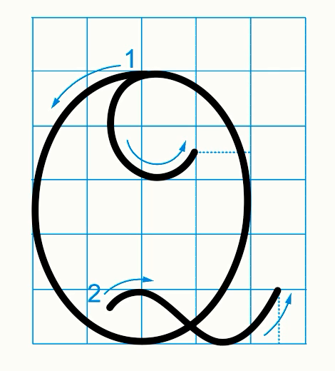
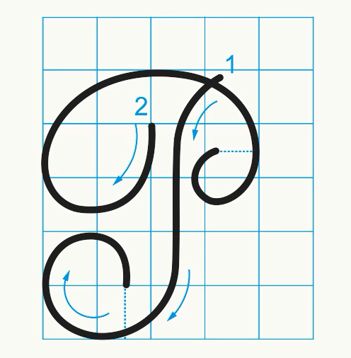

Slide 5
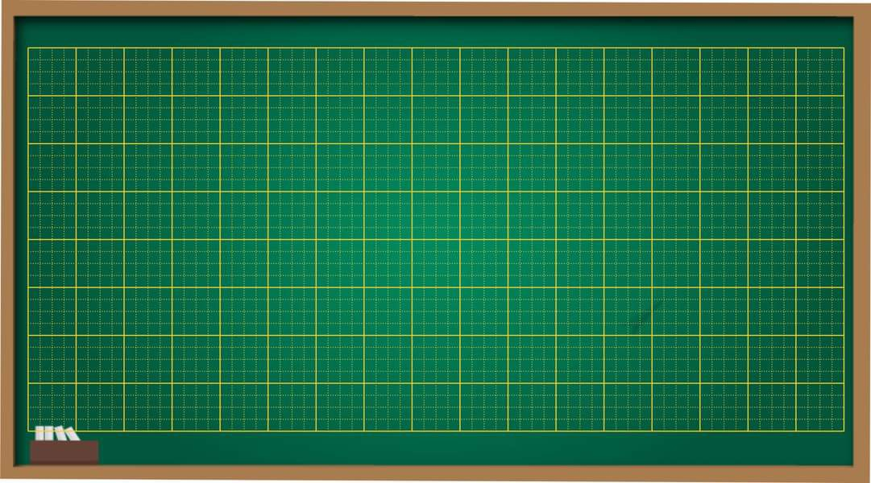
Thứ ngày tháng năm 2022
Tô chữ hoa P, Q
Tập viết

Slide 6
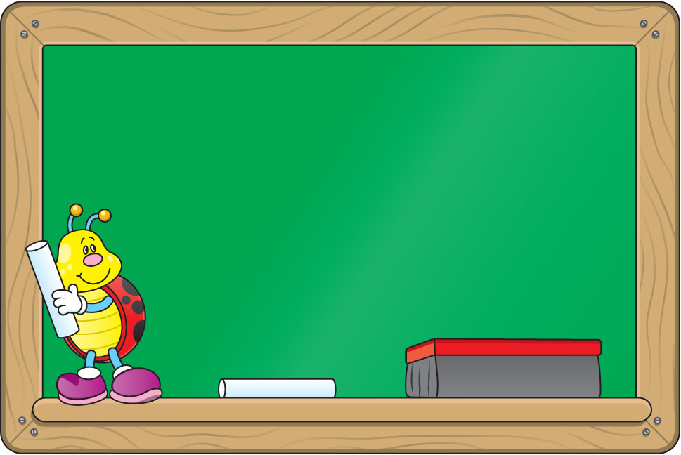

QUAN SÁT

Slide 7
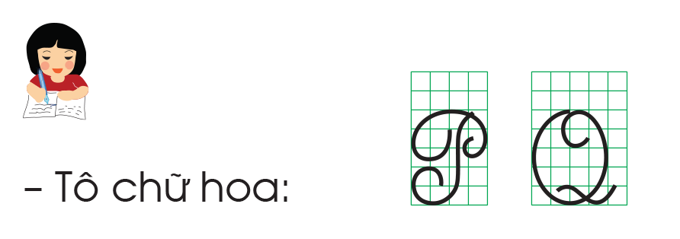

Slide 8

* Chữ hoa P có độ rộng và độ cao như thế nào?
- Chữ hoa P rộng 4 ô li, cao 5 ô li.
* Chữ hoa P gồm mấy nét? Là những nét nào?

Slide 9
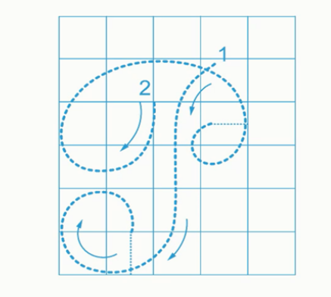

Slide 10
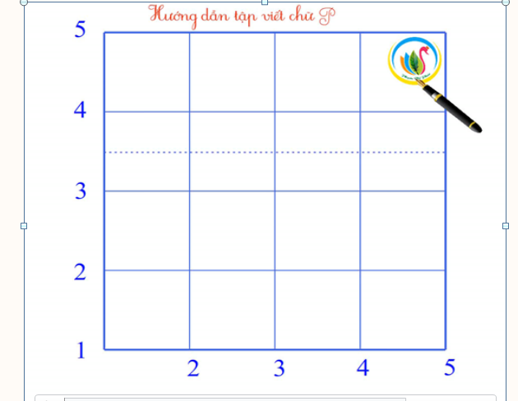

Slide 11

QUAN SÁT

Slide 12
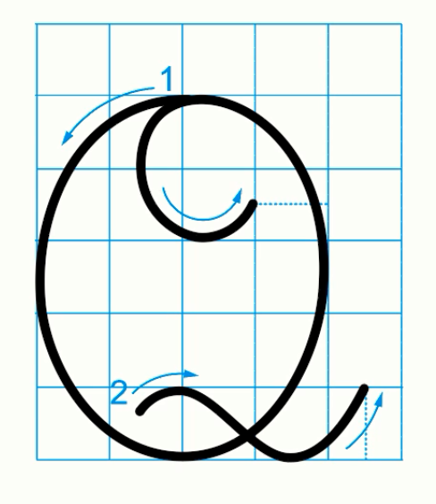
* Chữ hoa Q có độ rộng và độ cao như thế nào?
- Chữ hoa Q rộng 4 ô li, cao 5 ô li
* Chữ hoa Q gồm mấy nét? Là những nét nào?

Slide 13
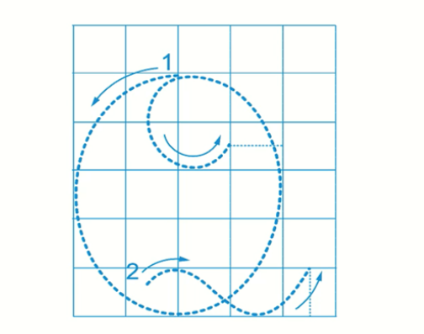

Slide 14
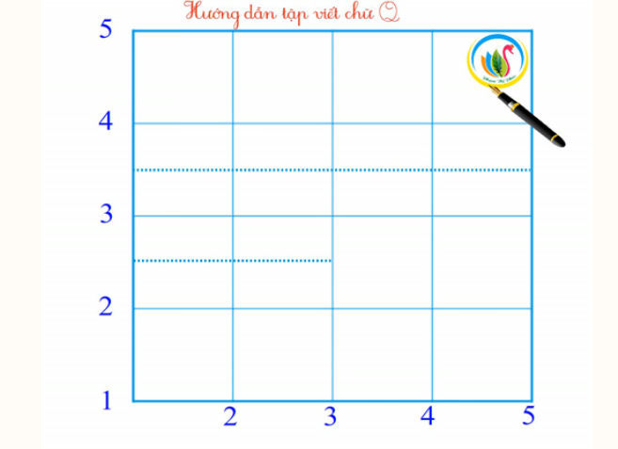

Slide 15


TẬP TÔ CHỮ HOA
(Chữ cỡ vừa)

Slide 16

LUYỆN VIẾT VỞ

Slide 17
THƯ GIÃN

Slide 18

14

Slide 19





VIẾT TỪ,
CÂU ỨNG DỤNG

Slide 20
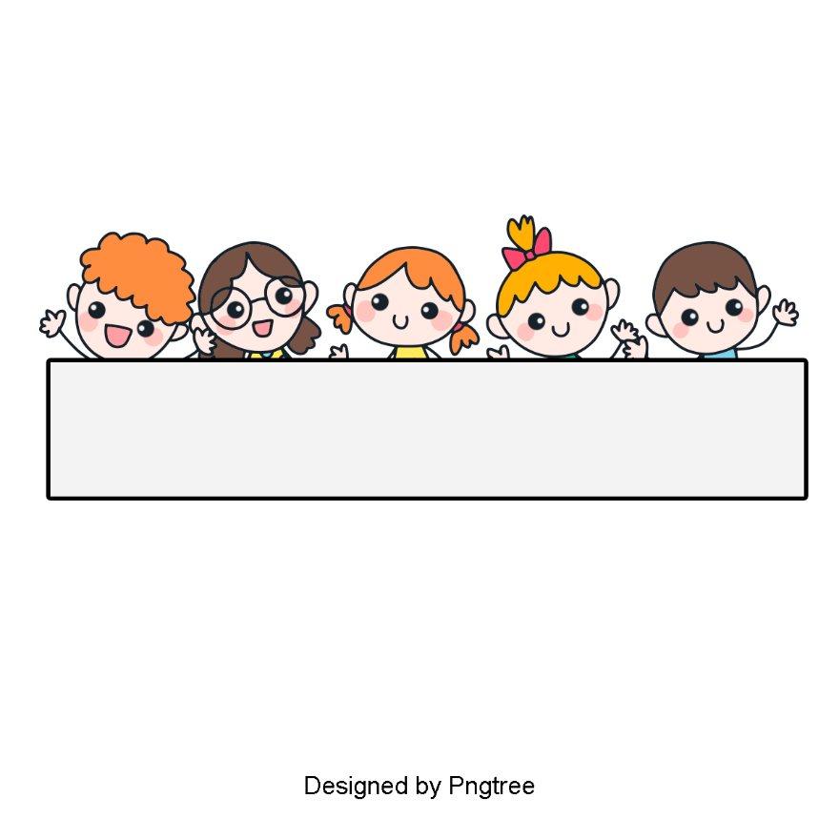
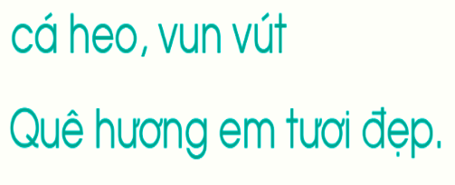
ĐỌC
tóc xoăn
chỗ ngoặt
huân chương
sản xuất

Slide 21

Nhận xét độ cao và độ rộng của các chữ?
Khoảng cách giữa các chữ như thế nào?
Chữ nào cần viết hoa trong câu ứng dụng?

Slide 22
LUYỆN VIẾT VỞ
(Từ và câu ứng dụng)

Slide 23

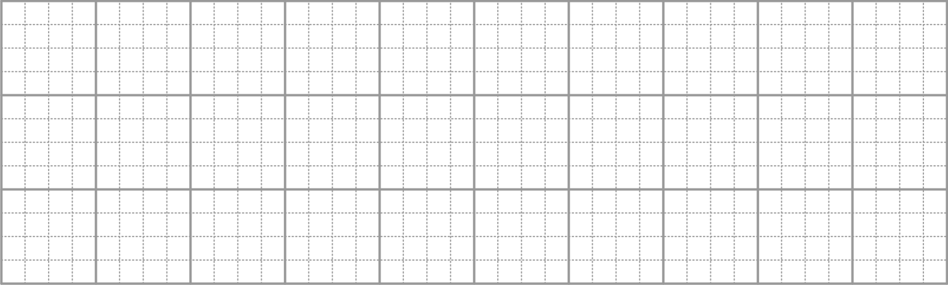
Viết từ, câu ứng dụng
cá heo
vun vút
Quê hương em tươi đẹp.

Slide 24

DẶN DÒ

